Slide 1
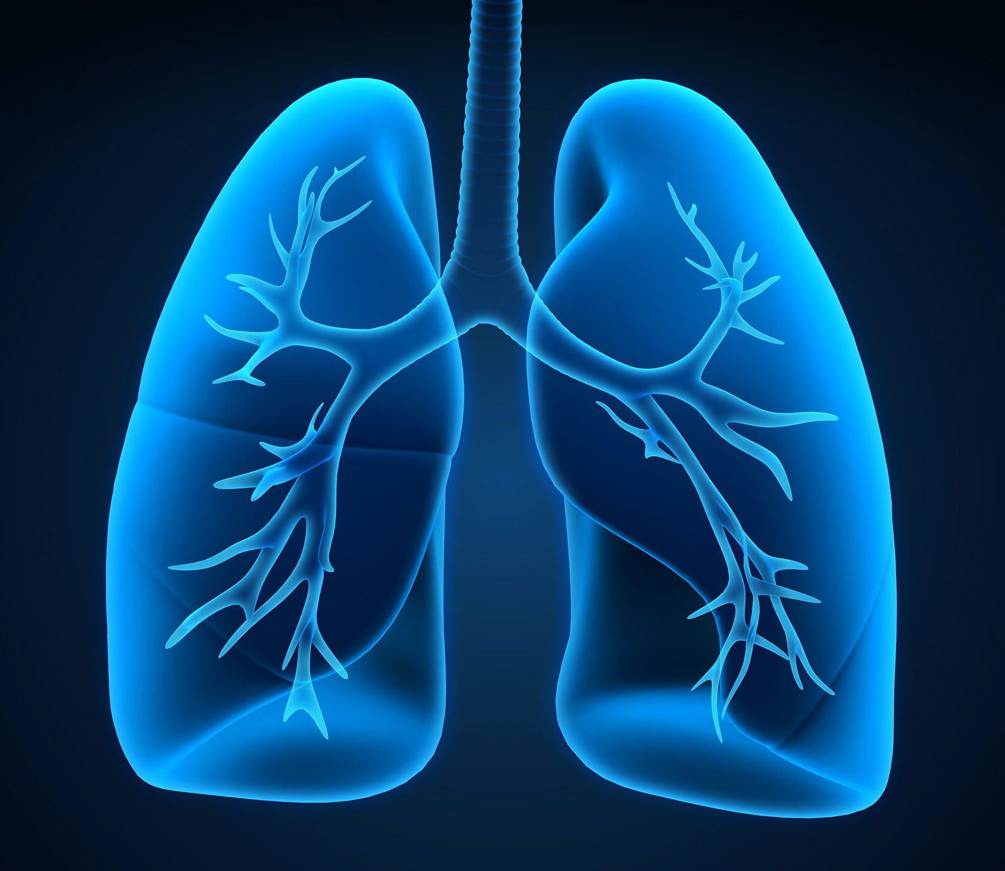
Региональная телемедицинская система Красноярского края «Мониторинг пневмоний»
Красноярск, 2020 г.

Slide 2
АКТУАЛЬНОСТЬ ПРОЕКТА
2 339
площадь Красноярского края
тыс.км²
1,2
плотность населения Красноярского края
чел/км²
65%
доля смертей от пневмоний среди болезней органов дыхания
2

Slide 3
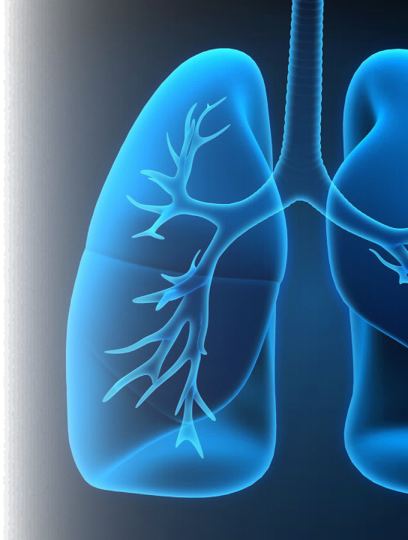
ЦЕЛЬ
обеспечить снижение количества смертельных исходов среди пациентов, больных пневмонией
ЗАДАЧА
разработать персональный мониторинг качества оказания медицинской помощи пациентам с внебольничной пневмонией на территории Красноярского края

Slide 4
РЕСУРСНЫЕ ЗАТРАТЫ НА РЕАЛИЗАЦИЮ ПРОЕКТА
1 500
человеко-часов потрачено на разработку системы
11
человек в команде разработки
2
доктора медицинских наук, профессора
1
кандидат медицинских наук
2
кандидата технических наук

Slide 5
ИНФРАСТРУКТУРНОЕ ВЗАИМОДЕЙСТВИЕ
ЕСИА
ЭЛЕКТРОННАЯ
МЕДИЦИНСКАЯ
КАРТА
РЕГИСТР
ЗАСТРАХОВАННОГО
НАСЕЛЕНИЯ
НСИ
РЕГИОНАЛЬНЫЙ
РЕГИСТР
ЛЬГОТНИКОВ
РТС
ФРМР
мониторинг пневмоний
РЕГИОНАЛЬНЫЙ
АРХИВ МЕДИЦИНСКИХ
ИЗОБРАЖЕНИЙ
федеральный регистр
медицинских
работников
МИС
СИСТЕМЫ
ОПОВЕЩЕНИЙ
медицинская
информационная
система
ИС «ДЕМОГРАФИЯ»

Slide 6
ОРГАНИЗАЦИОННОЕ ВЗАИМОДЕЙСТВИЕ
КГБУЗ
КМКБ №20
МЕЖРАЙОННЫЕ БОЛЬНИЦЫ
РАЙОННЫЕ БОЛЬНИЦЫ
КГБУЗ
КМКБСМП
64
медицинские организации

Slide 7
ИННОВАЦИОННОСТЬ ПОЛУЧЕННОГО РЕШЕНИЯ
>70
параметров пациента
5
интегральных показателей
SOFA
АНАМНЕЗ
оценка органной недостаточности и риска смертности
ВИТАЛЬНЫЕ ПАРАМЕТРЫ
SAPS2
упрощенная оценка острых физиологических состояний
АНАЛИЗ КРОВИ
SMRT-CO
потребность в респираторной поддержке и вазопрессорах
ПАРАМЕТРЫ ИВЛ
CRB-65
оценка риска неблагоприятного прогноза и выбора места лечения при ВП
ТЕСТ НА SARS-COV 2
РПТС
региональный показатель тяжести состояния

Slide 8
ТЕХНОЛОГИЯ РАБОТЫ
ТРАНСПОРТИРОВКА САНАВИАЦИЕЙ
ONLINE-КОНСУЛЬТАЦИЯ
РЕКОМЕНДАЦИИ В РТС
ЛЕЧАЩИЙ
ВРАЧ
ПРЕДВАРИТЕЛЬНЫЕ АВТОМАТИЧЕСКИЕ РЕКОМЕНДАЦИИ ВРАЧУ
СРЕДНЕ-ТЯЖЕЛОЕ СОСТОЯНИЕ
ТЯЖЕЛОЕ СОСТОЯНИЕ
РТС
ДАННЫЕ О ПАЦИЕНТЕ
ЭКСПЕРТ ККБ
мониторинг пневмоний

Slide 9
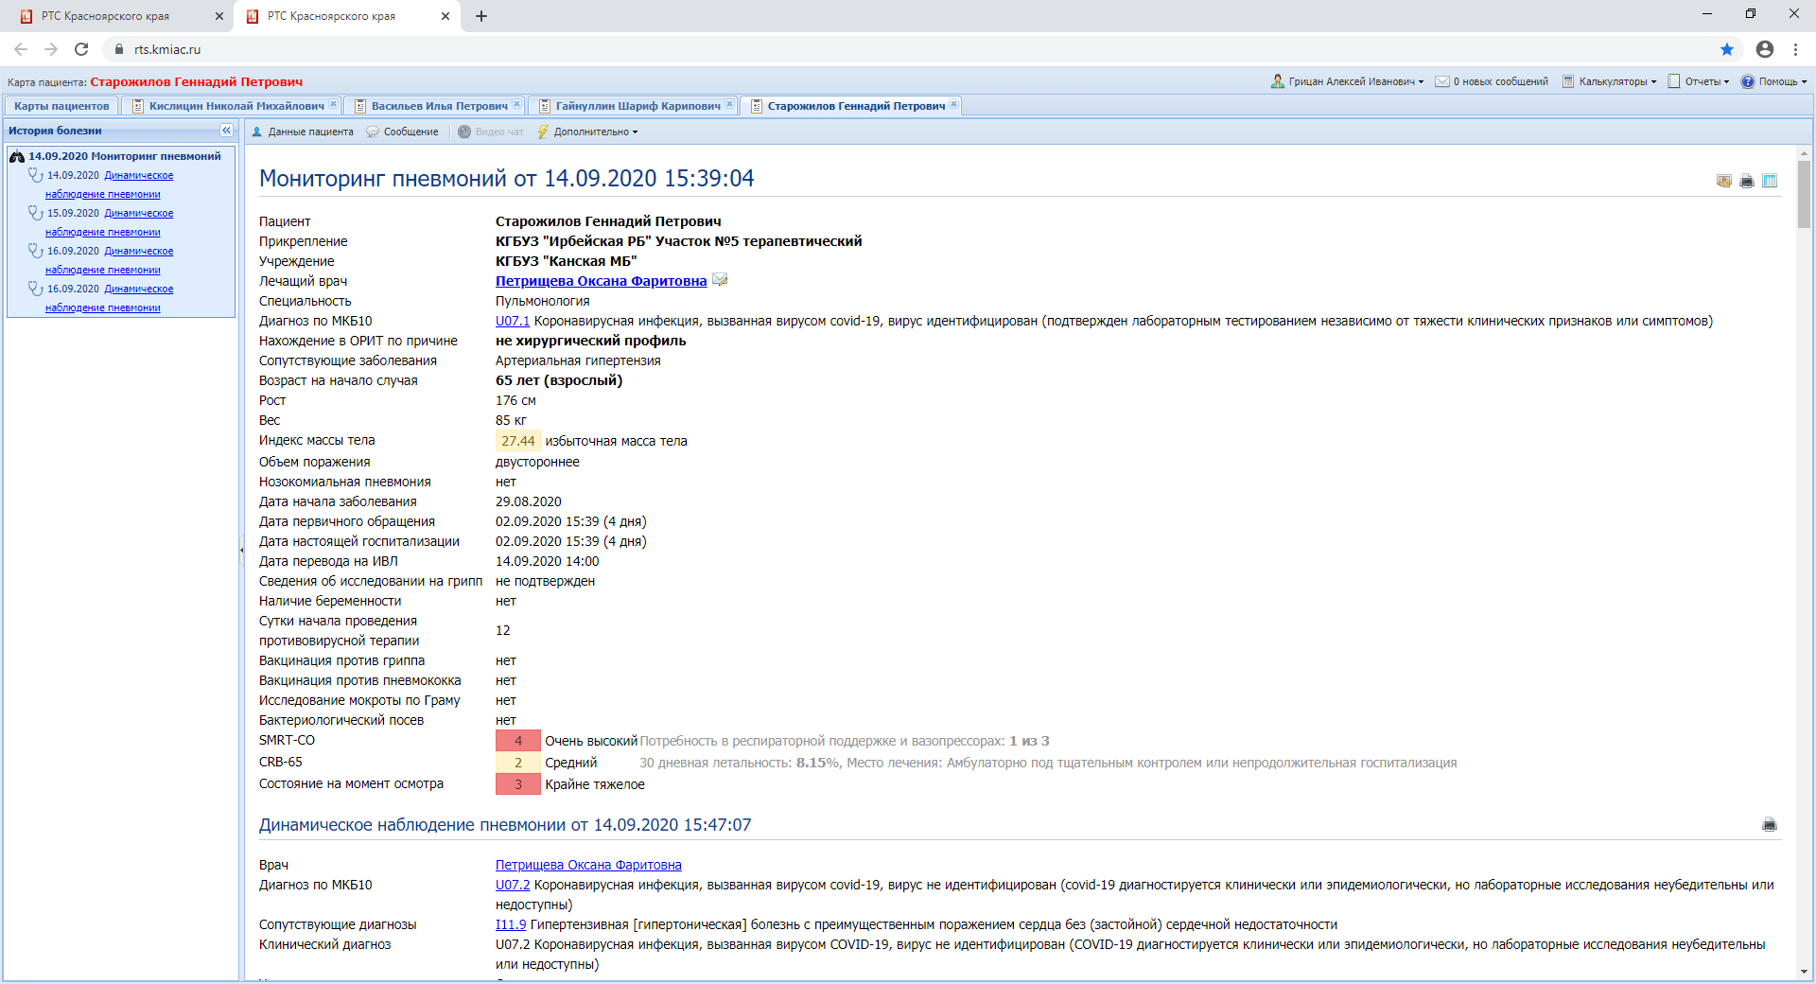
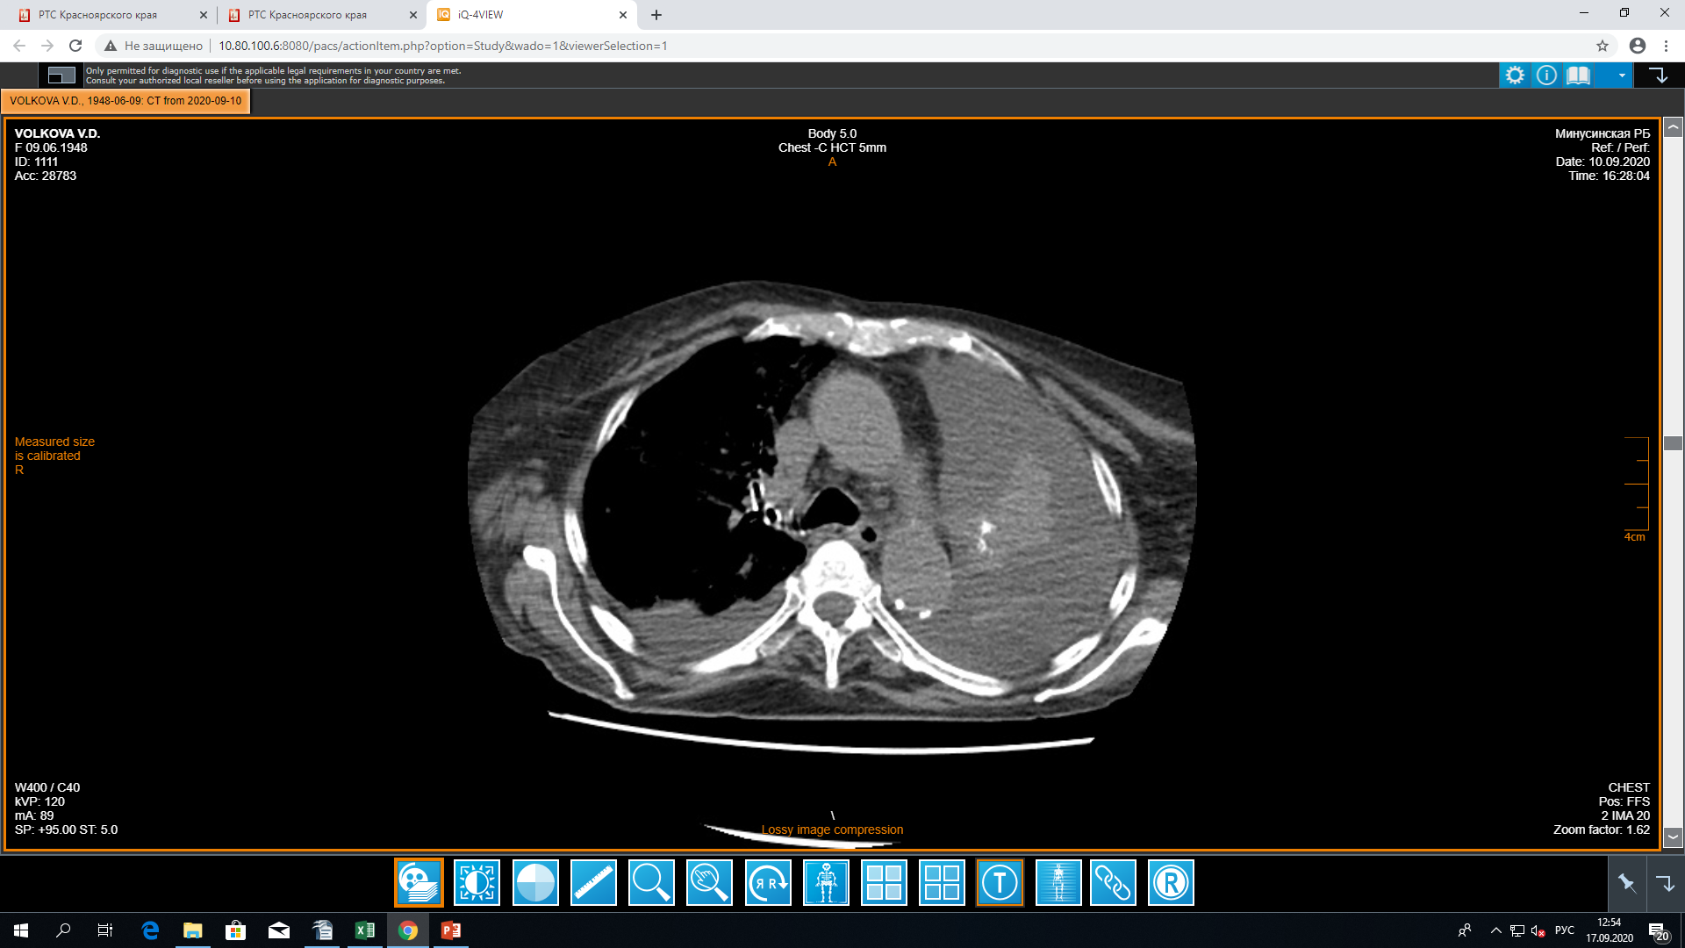
ТЕКУЩИЙ СТАТУС ПРОЕКТА

Slide 10
ТЕКУЩИЙ СТАТУС ПРОЕКТА

Slide 11
ТЕКУЩИЙ СТАТУС ПРОЕКТА
ВЫВОД ПОКАЗАТЕЛЕЙ ЗДОРОВЬЯ ПАЦИЕНТА В ДИНАМИКЕ
РПТС
23.05
26.05
29.05
03.06
06.06
СОСТОЯНИЕ
тяжелое
удовлетворительное
SAPS2
РИСК ЛЕТАЛЬНОГО ИСХОДА

Slide 12
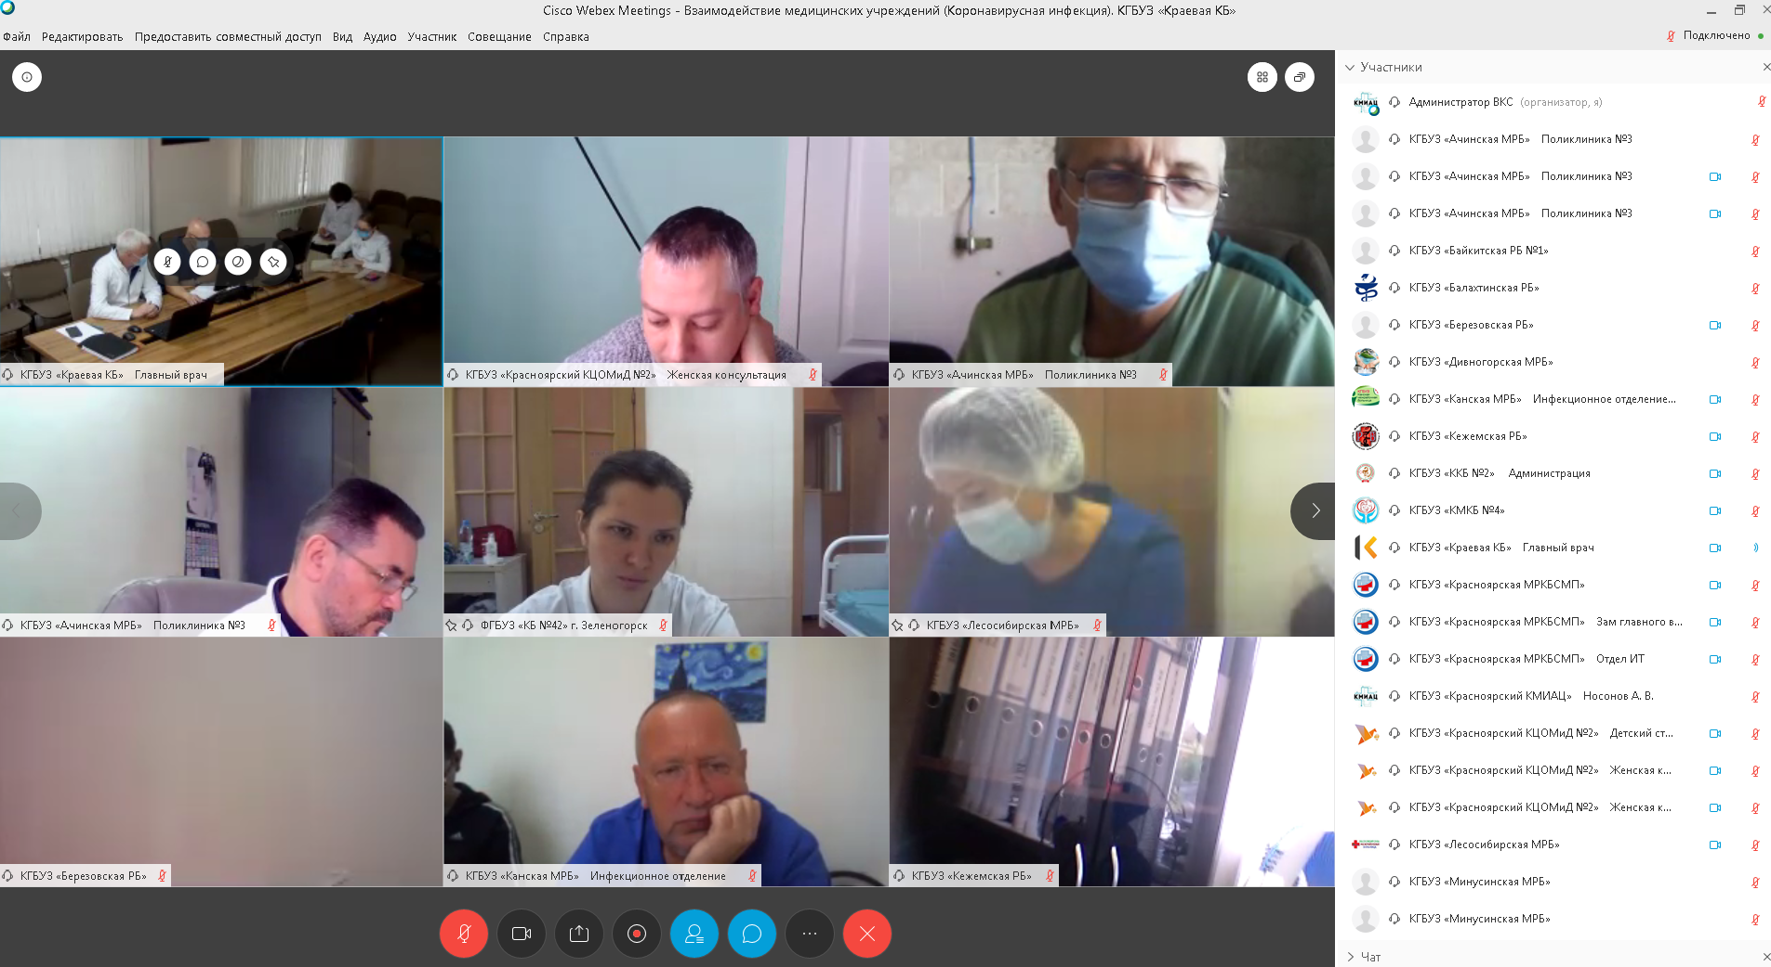
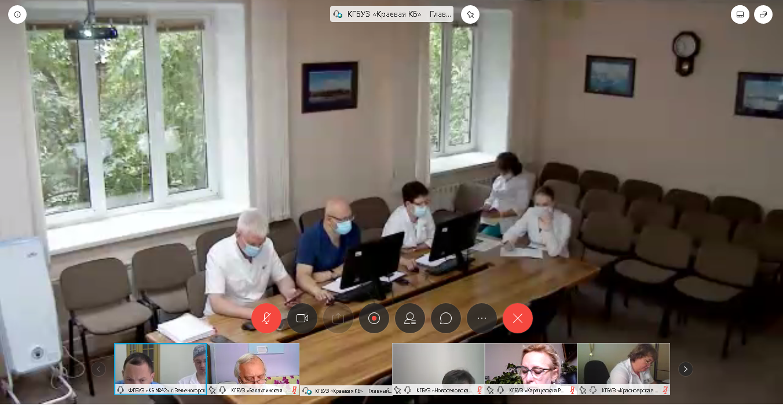
ТЕКУЩИЙ СТАТУС ПРОЕКТА
ЕЖЕДНЕВНОЕ ПРОВЕДЕНИЕ КОНСИЛИУМОВ С МЕД. ОРГАНИЗАЦИЯМИ КРАЯ

Slide 13
ЭФФЕКТ ОТ ВНЕДРЕНИЯ
>3 500
человек находились на динамическом наблюдении
1 500
человек с COVID-19
59%*
летальность пациентов на ИВЛ
*один из лучших показателей в стране (Москва, Санкт-Петербург: 72-85%)

Slide 14
Сергей Александрович Евминенко
Егор Евгеньевич Корчагин
ГЛАВНЫЙ ВРАЧ КРАЕВОЙ КЛИНИЧЕСКОЙ БОЛЬНИЦЫ, ВРАЧ ВЫСШЕЙ КАТЕГОРИИ
220-16-13
eekor@medgorod.ru
НАЧАЛЬНИК КГБУЗ ККМИАЦ
212-34-02
s.evminenko@kmiac.ru

